Slide 1

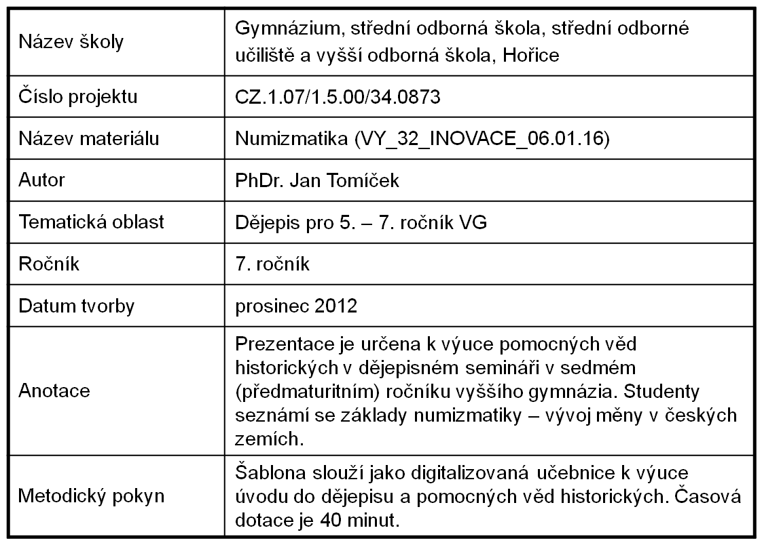

Slide 2
Numizmatika
PVH, která se zabývá vývojem platidel

Slide 3
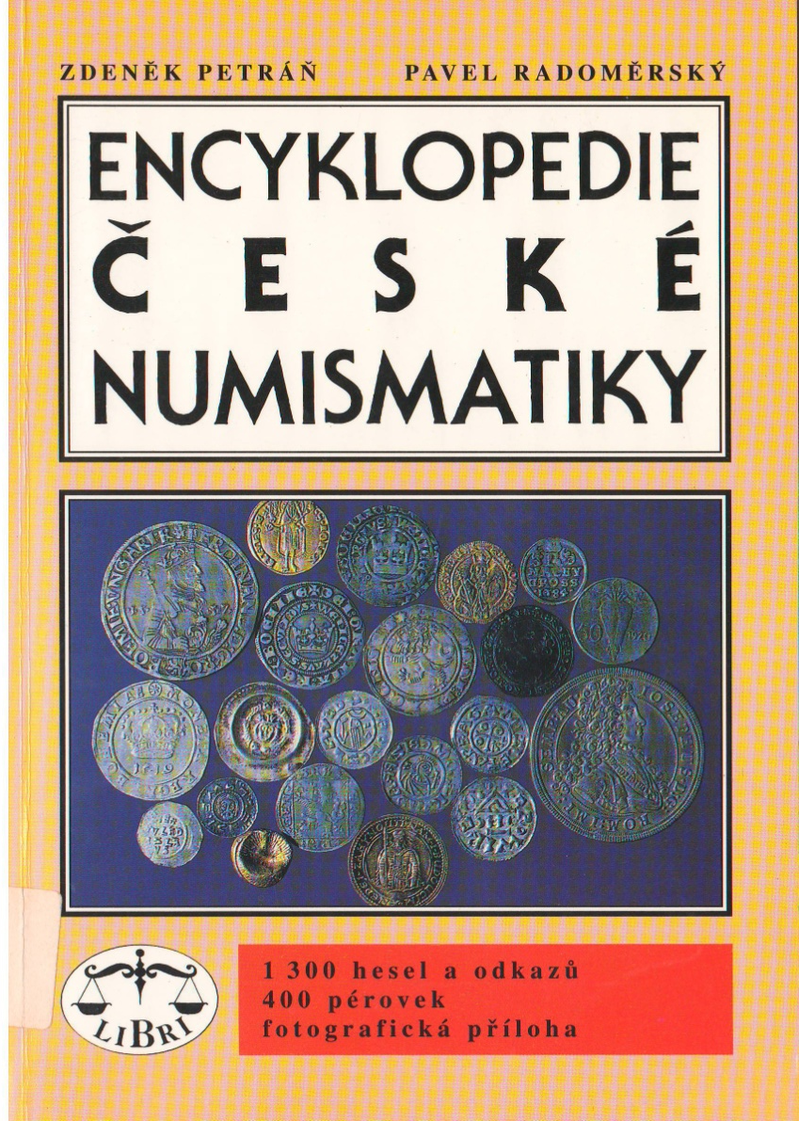
Příklad odborné literatury

Slide 4
Numizmatika
Pomocná věda historická, která se zabývá platebními prostředky.
Název je z lat. „nummus“ = peníz
Tato věda má starou tradici (sběratelství)
O vývoji mince a měny psali už Pavel Stránský (O státě českém) a Bohuslav Balbín v 16. – 17. století. V 18. století se jí zabývali Gelasius Dobner, M. A. Voigt (napsal čtyřsvazkové německy psané dílo o vývoji českých mincí).

Slide 5
Numizmatika – vývoj měny obecně
Monometalismus = oběh mincí pouze jednoho kovu (zlata nebo stříbra)
Bimetalismus = oběh mincí z obou kovů současně
Jazykem na evropských mincích byla latina – výjimkou na českých denárech v 10. stol. někdy některá česká slova, jinak české nápisy až v 16. století (př.: 1577 – Maley gross)
Letopočty – občas od 13. stol. (v Dánsku), u nás r. 1511 dukát Vladislava II.
Ve střední Evropě už v době laténské a počátkem doby římské (3. stol př. n. l. – 1. století n. l.) 1. mince Keltové (odvozené z řeckých a římských) – zlaté (duhovky, duhové misky) nebo stříbrné – často dle nápisu označované jako BIATEC

Slide 6
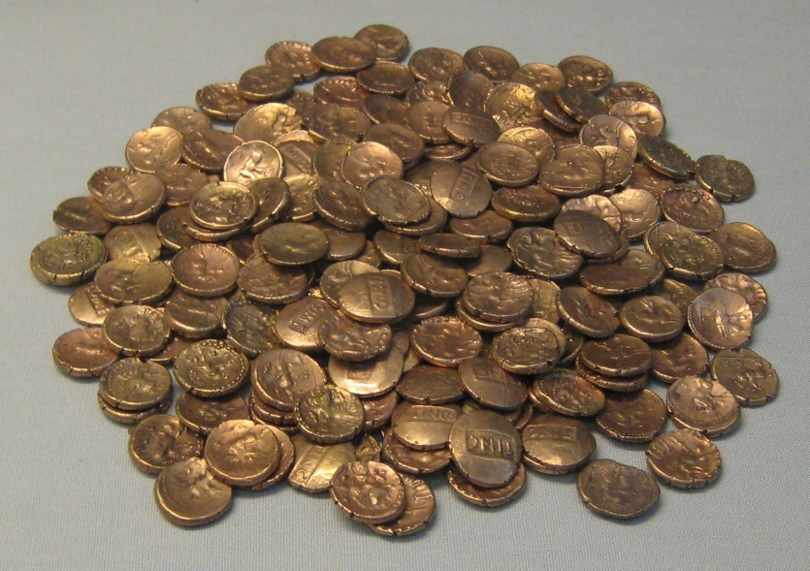
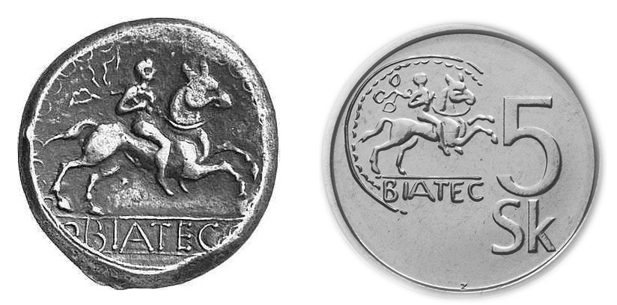
Keltské mince – statéry a biateky
Duhovka je lidový název pro zlaté keltské mince- statéry. Vyráběly se patrně v období od 3. do 1. století a nacházejí se v celé oblasti někdejší laténské kultury (od střední Francie přes Porýní, Bavorsko, Rakousko, Čechy až do Uher).
Keltská mince BIATEC - (většinou stříbrná) - nejstarší použité nápisy na území bývalého Československa. Na reversu byl obvykle jezdec nebo různá reálná či mytologická zvířata (kanec, lev, kentaur), na aversu jedna nebo dvě hlavy.
Poklad zlatých statérů (vpravo), originál BIATEC a jeho napodobenina v podobě slovenské pětikoruny.

Slide 7
Numizmatika – vývoj měny obecně
Stříbrné mince – už před naším letopočtem v Římě stříbrný „denarius“ – DENÁR
Římská libra přejata Karlem Velikým (karolínská libra), jinde byzantská libra či anglická libra (350 g stříbra). Vikingové – severská marka (hřivna – 216 g stříbra). Denáry se razily v Evropě do 13. století.
Pak potřeba těžší stříbrné mince – GROŠE.
Od 16. století potřeba těžší stříbrné mince – TOLAR.
Od 17. století ražba měděných mincí a papírových platidel – bankovek (ve Švédsku od r. 1661, Anglii od r. 1694, habsburská monarchie – 1762 – tzv. bancozettel).

Slide 8
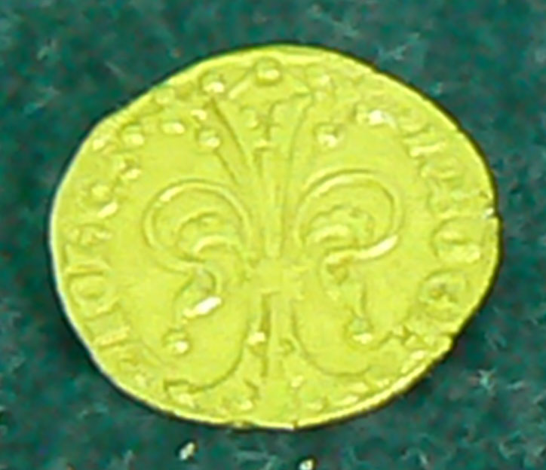
Numizmatika – vývoj měny obecně
Zlaté mince – z Římské říše přešly do Franské říše za Merovejců, od 9. století obíhaly jen stříbrné.
Zlaté mince opět v italských městech – Florencie r. 1252 (florén), Benátky r. 1281 (dukát).
Ve 13. a 14. století se rozšiřují opět v Evropě.
V Čechách za Jana Lucemburského r. 1325, v Uhrách za Karla Roberta z Anjou v této době také.
Roku 1386 razí svaz rýnských měst tzv. „rýnské zlaté“ (3,39 g zlata).
Postupně se ale určující stává zlato a ne stříbro – Anglie r. 1814 přechází na „zlatý standart“.
Florén Jana Lucemburského z r. 1325

Slide 9
Numizmatika – vývoj českých mincí
Pravěk
1. mince u nás Bójové (Keltové) v době laténské (400 př. n. l. – 0) – zlaté a stříbrné statéry
Středověk
Denárová měna (955 – 1300)
Měna Přemyslovců i Slavníkovců (mincovna v Praze, na Vyšehradě či v Olomouci).
Od doby Přemysla Otakara I. další stříbrné mince – brakteáty (1210).
Grošová měna (1300 – 1547)
Začal razit Václav II., zároveň také vydal „horní zákoník“.
6 brakteátů = 1 groš, z 253 g stříbra (pražské hřivny) – razilo se 64 grošů (1 groš = 3,9 g stříbra)
Razily se v Kutné Hoře a pak v Praze
Od 14. století vedle toho zlatá mince (od r. 1325 – Jan Lucemburský), dále za Karla IV. a za Jagelonců r. 1495
Za husitství raženy groše z konfiskovaného kostelního majetku – tzv. „kalíšky“
Za Habsburků se u nás používal „rýnský zlatý“
Ke konce tohoto období razí Šlikové v Jáchymově nové tolary (1520)

Slide 10
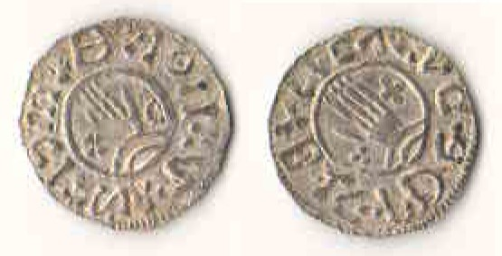
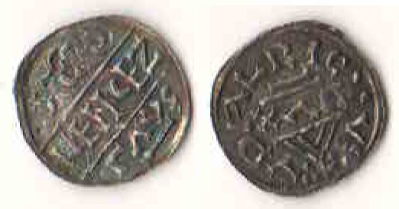
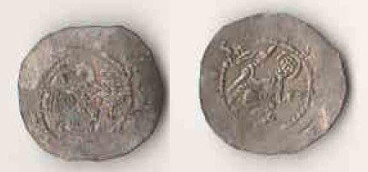
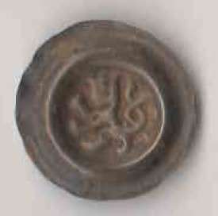
Stříbrné denáry
Boleslava II. (vlevo nahoře), Oldřicha (vpravo nahoře), Přemysla Otakara I. (vlevo dole) a brakteat Přem. Otakara I. (vpravo dole)

Slide 11
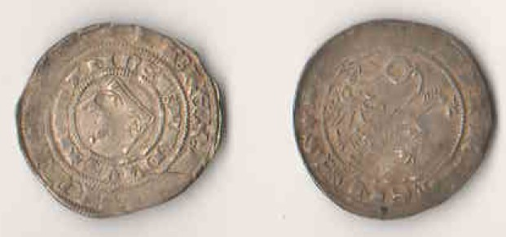
Pražský groš Jana Lucemburského stříbro

Slide 12
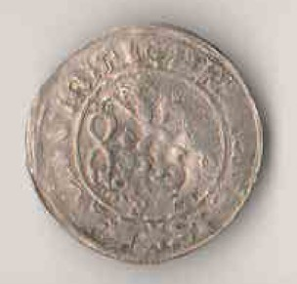
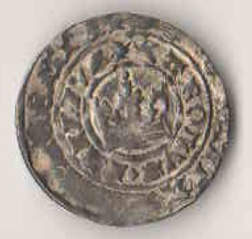
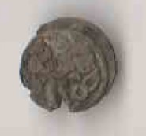
Pražský groš Karla IV. (vlevo) a groš a peníz (drobná stříbrná mince)
Jiřího z Poděbrad

Slide 13
Numizmatika – vývoj českých mincí
Novověk
Tolarová měna (1548 – 19. století)
První razí Šlikové v Jáchymově (název dle údolí – něm. Tal – Taler – tolar), od roku 1548 přebírají Habsburkové – státní ražba.
Mezitím několikrát zavedena zlatníková (krejcarová) soustava (drobné stříbrné) – platí se s ním do r. 1892.
Za Marie Terezie a Josefa II. vedle tolaru zavedena měděná grešle a krejcar. Také se začaly používat papírové peníze (bankocetle).
Od 18. století se místo stříbrného razí měděný krejcar (dle hodnoty „trojník, šesták, sedmák, desetník“)
Roku 1857 zavedeny zlatníky (zlatý) – 1 zlatý = 100 krejcarů. Kovové se nazývaly zlatníky, papírové zlatky (zkratka fl = florén).
Korunová měna - od roku 1892 (zkratka K = Krone) – tím přechod v Rakousko- Uhersku na zlatý standart. 1 K = 0,304 g zlata.
První republika převzala korunu = koruna československá – zkratka Kč
Za války protektorátní koruny (německo-české nápisy).
Po 2. svět. válce opět koruna československá – zkratka Kčs
Po roce 1993 – koruna česká – zkratka Kč

Slide 14
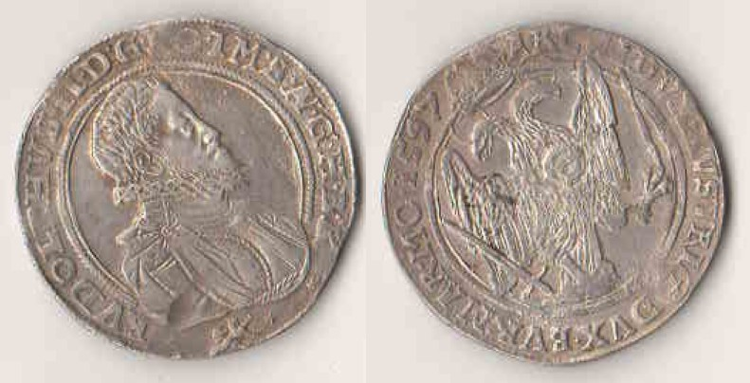
Tolar (stříbro) Rudolfa II.

Slide 15
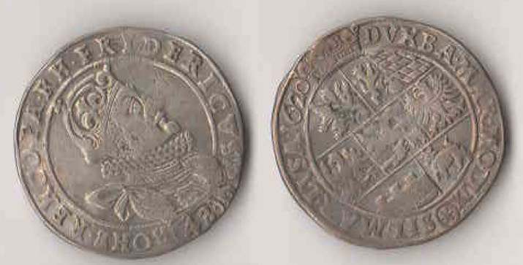
Tolar Fridricha Falckého (stříbro)

Slide 16
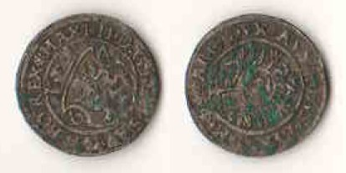
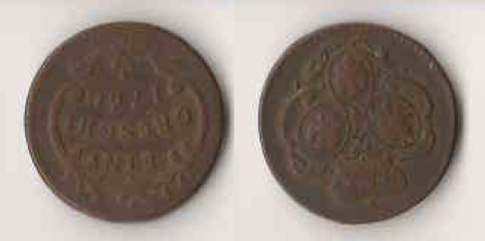
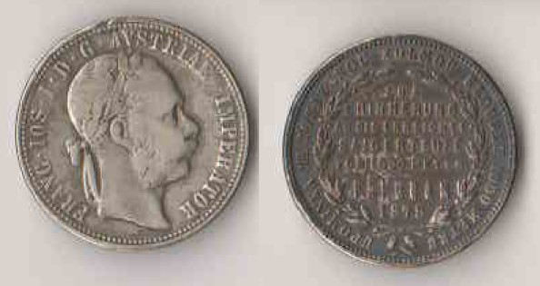
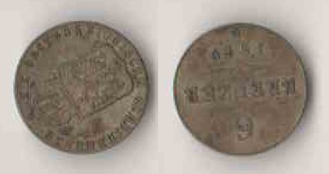
Krejcar Maxmiliána II. – 1567 (vlevo nahoře), grešle Marie Terezie - 1760 (vpravo nahoře), krejcar – šesták Fran. Josefa I. (1849) a zlatník Fran. Josefa I. (1875)

Slide 17
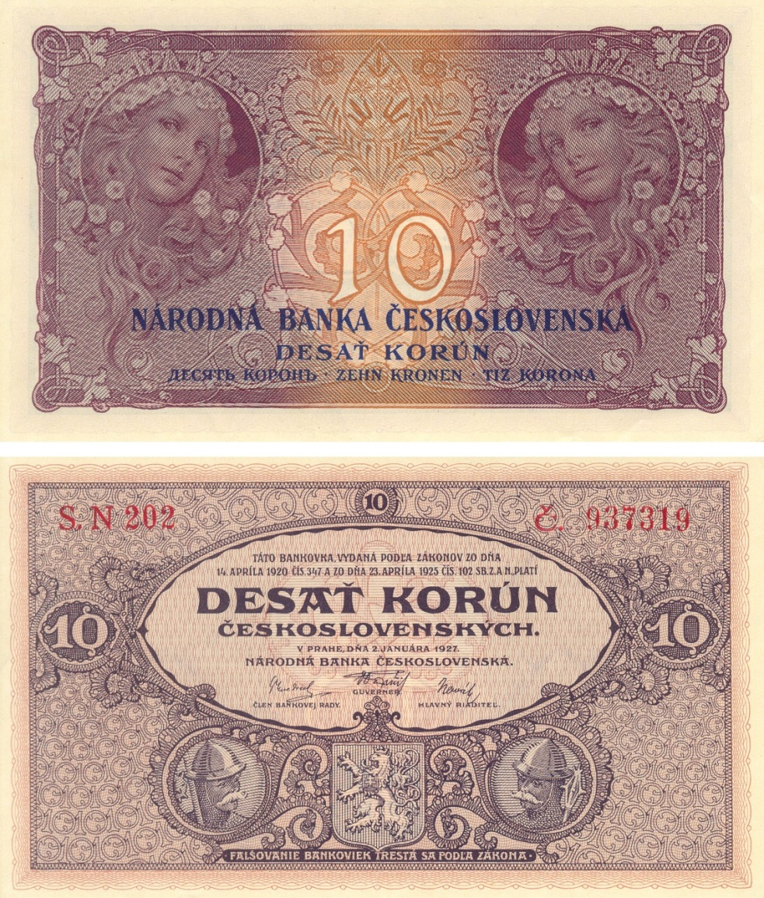
10 korun československých
– 1. republika

Slide 18
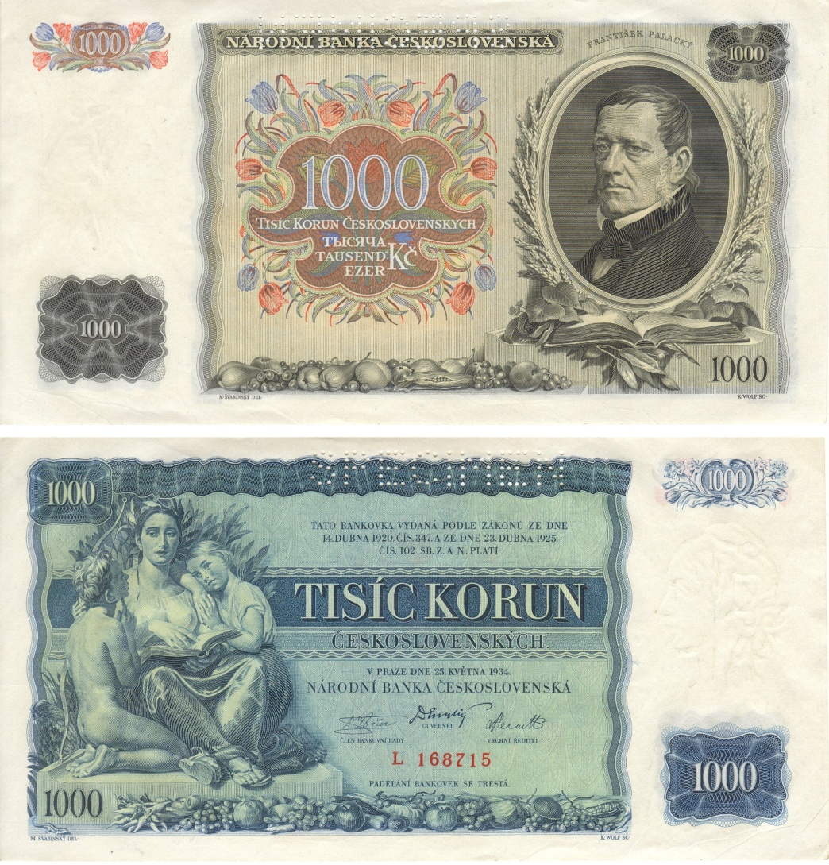
1000 korun československých
– 1. republika (s portrétem Palackého)

Slide 19
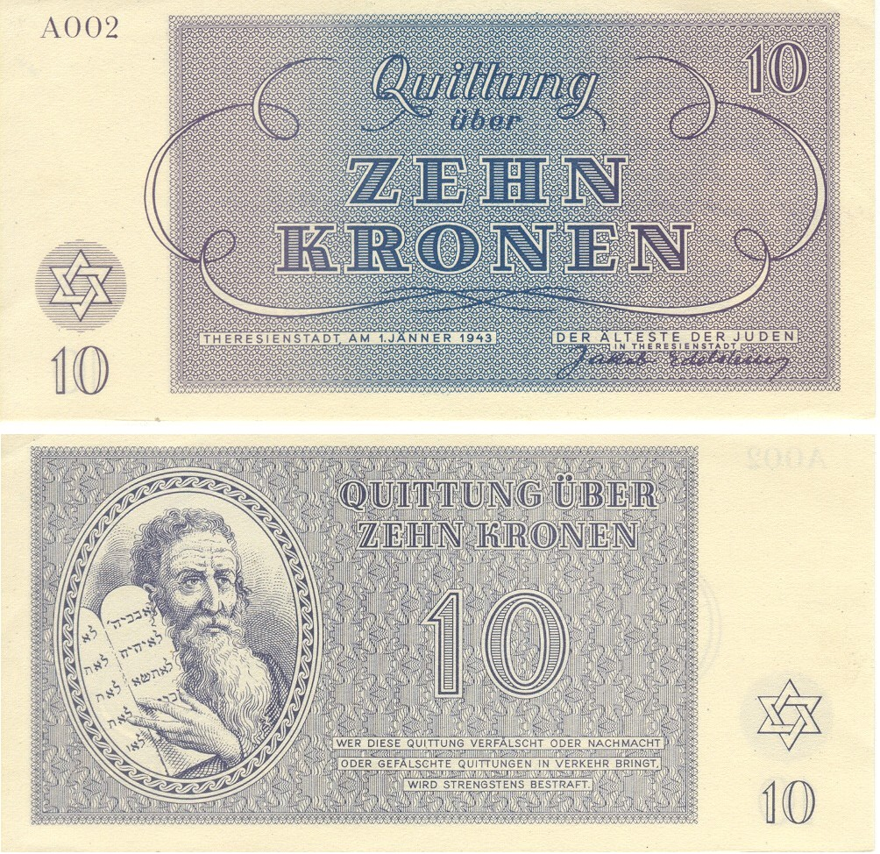
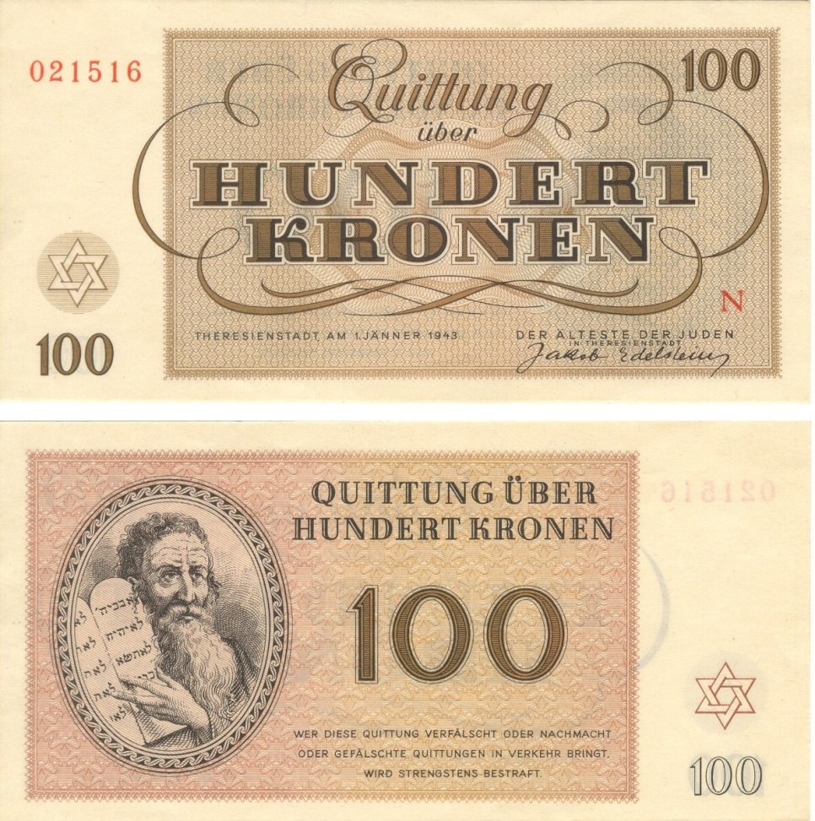
Platidlo, kterým platili Židé za války v Terezíně

Slide 20
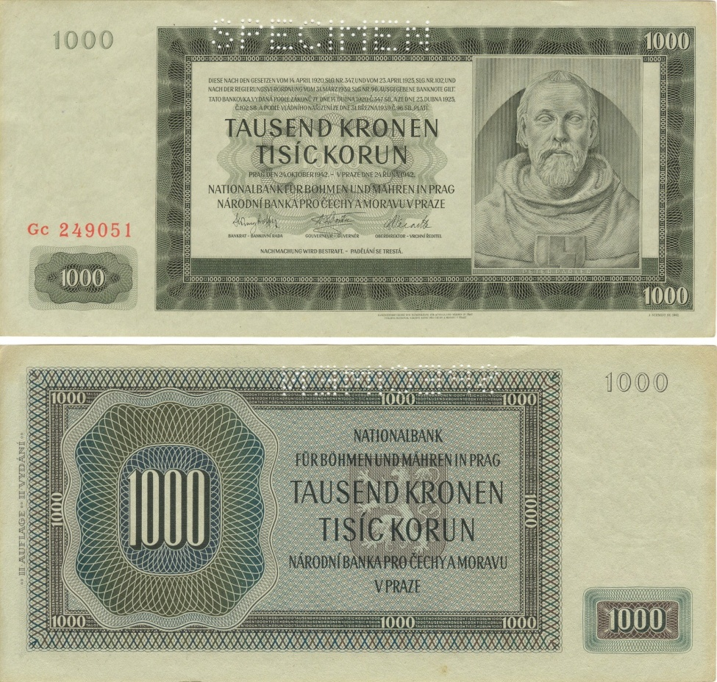
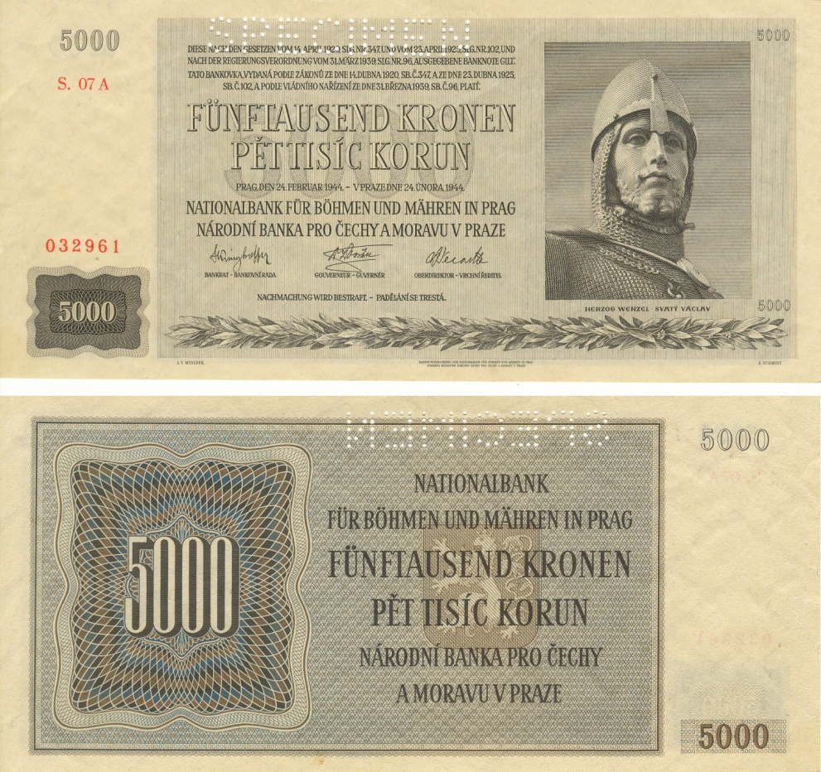
Protektorátní koruny
(vlevo Petr Parléř, vpravo sv. Václav)

Slide 21
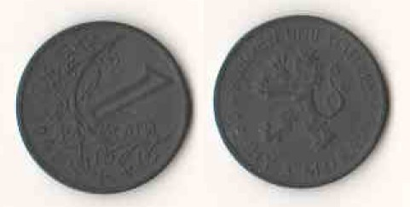
Protektorátní koruna

Slide 22
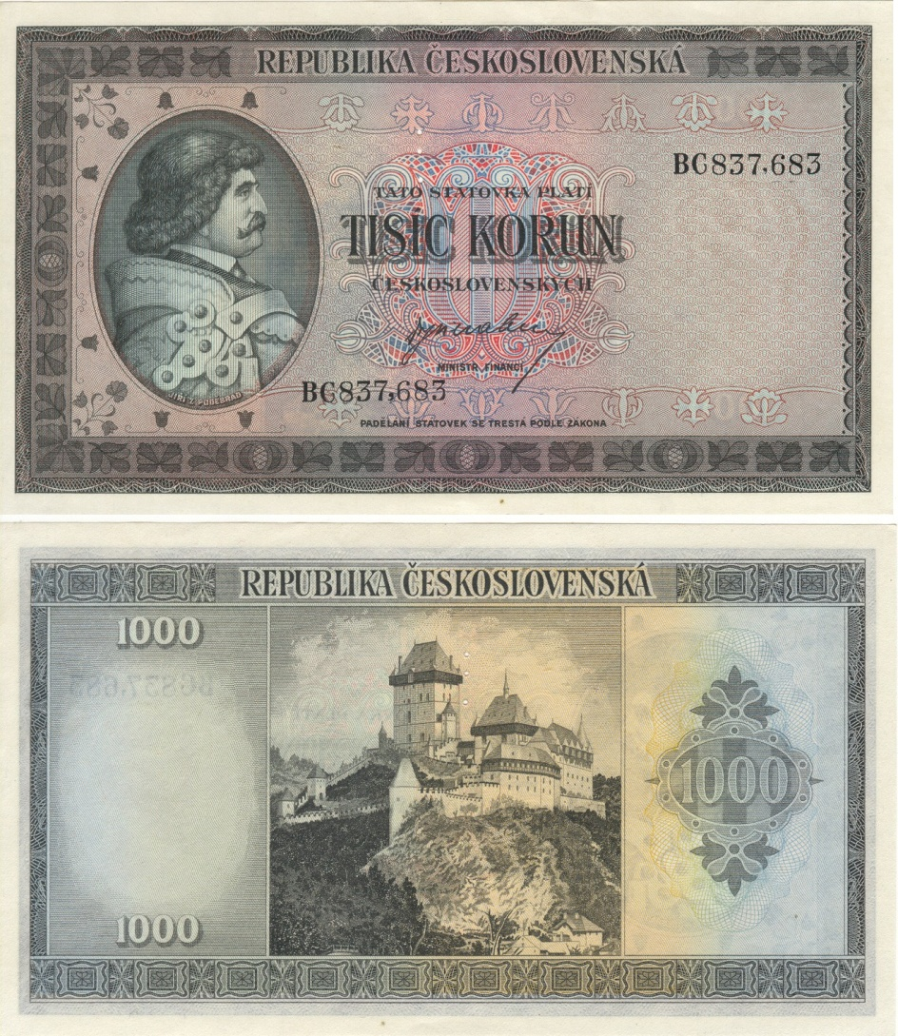
Koruny československé po 2. sv. válce

Slide 23
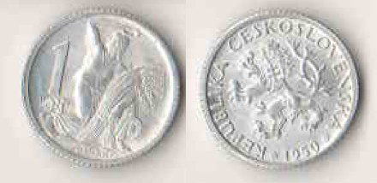
Československá koruna (1950) ještě před měnovou reformou r. 1953

Slide 24
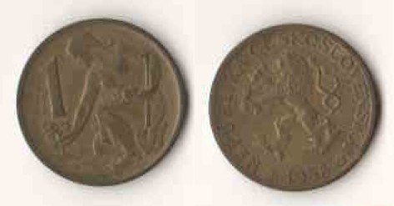
Koruna československá (1958)
- nejznámější mince z doby socialismu
- po měnové reformě

Slide 25
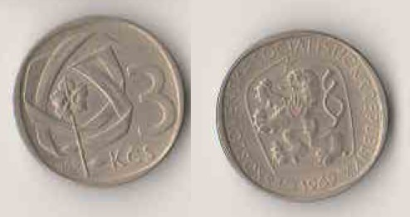
Československá tříkoruna z konce 60. let

Slide 26
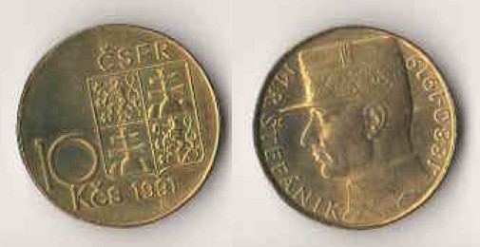
Československá desetikoruna platila v ČSFR v letech 1990 - 1992

Slide 27
Numizmatika - test
1. Uveď alespoň tři rčení, části říkadla či písně, kde s vyskytuje název nějaké historické mince.
2. Uveď tři autory, kteří psali o mincích či se zabývali numizmatikou.
3. Vysvětli pojem „bimetalismus“?
4. Od kterého století se u nás objevují nápisy na mincích v češtině a odkdy letopočty?
5. Jak se nazývaly u nás keltské mince různými způsoby, jaký nápis na nich býval?
6. Z jakého kovu obíhaly v Evropě peníze v 10. století?
7. Který panovník a kdy začal u nás razit zlaté mince?

Slide 28
Numizmatika – test - pokračování
8. Který panovník začal u nás razit denáry a kdy u nás trvala denárová měna?
9. Od roku 1210 razil Přemysl Otakar I. zvláštní stříbrné mince. Jaké?
10. Kdo a kdy začal u nás razit groše? Kolik grošů se razilo z pražské hřivny = z 253 g stříbra?
11. Kdo začal první razit tolary, kdy a kde?
12. Čemu se v numizmatice říkalo „kalíšky“?
13. Co to byly bankocetle, kdo a kdy je u nás zavedl?
14. Jak se nazývala drobná stříbrná, později měděná mince, kterou se platilo v době tolaru?
15. Jaká měna se zavedla v Rakousko – Uhersku r. 1892 a jakou měla zkratku?
16. Čím byly zvláštní naše koruny v letech 1939 – 45?

Slide 29
Numizmatika – test - řešení
1. Uveď alespoň tři rčení, části říkadla či písně, kde s vyskytuje název nějaké historické mince. – Já jsem malý koledníček, přišel jsem k vám pro troníček, držgrešle, smrdí krejcarem, pro krejcar si nechá vrtat koleno, kolo kolo mlýnský, za 4 rýnský, sekera je za dva zlatý a topůrko za tolar, nedám za to zlámanou grešli, pár šestáků atd. – 3 body
2. Uveď tři autory, kteří psali o mincích či se zabývali numizmatikou. – Pavel Stránský, Bohuslav Balbín, Gelasius Dobner, M. A. Voigt. – 3 body
3. Vysvětli pojem „bimetalismus“? - V zemi obíhají mince ze dvou kovů (Ag a Au) – 1 bod
4. Od kterého století se u nás objevují nápisy na mincích v češtině a odkdy letopočty? – Od 16.stol. – 1 bod
5. Jak se nazývaly u nás keltské mince různými způsoby, jaký nápis na nich býval? – Duhovky, duhové misky, statéry, BIATEC – 3 body
6. Z jakého kovu obíhaly v Evropě peníze v 10. století? – Ze stříbra – 1 bod
7. Který panovník a kdy začal u nás razit zlaté mince? – Jan Lucemburský r. 1325 – 2 body

Slide 30
Numizmatika – test – pokračování řešení
8. Který panovník začal u nás razit denáry a kdy u nás trvala denárová měna? – Boleslav I., 955 – 1300 – 3 body
9. Od roku 1210 razil Přemysl Otakar I. zvláštní stříbrné mince. Jaké? – Brakteaty – 1 bod
10. Kdo a kdy začal u nás razit groše? Kolik grošů se razilo z pražské hřivny = z 253 g stříbra? – Václav II. R. 1300, 64 grošů – 3 body
11. Kdo začal první razit tolary, kdy a kde? – Šlikové r. 1520 v Jáchymově – 3 body
12. Čemu se v numizmatice říkalo „kalíšky“? – Stříbrné groše ražené ze zkonfiskovaného kostelního majetku za husitství. – 2 body
13. Co to byly bankocetle, kdo a kdy je u nás zavedl? – Papírové peníze, Marie Terezie r. 1762 – 3 body
14. Jak se nazývala drobná stříbrná, později měděná mince, kterou se platilo v době tolaru? – Krejcar – 1 bod
15. Jaká měna se zavedla v Rakousko – Uhersku r. 1892 a jakou měla zkratku? – Koruna (Krone) –K – 2 body
16. Čím byly zvláštní naše koruny v letech 1939 – 45? – Německo – české – 1 bod

Slide 31
Použitá literatura
Hlaváček, Ivan; Kašpar, Jaroslav; Nový, Rostislav. Vademecum pomocných věd historických. Praha: Nakladatelství Svoboda, 1988.
Hlinka, Bohuslav; Radoměrský, Pavel. Peníze celého světa. Praha: Nakladatelství Mladá fronta, 1981.
http://cs.wikipedia.org
Použité obrázky:
http://upload.wikimedia.org/wikipedia/commons/6/6b/British_Museum_Alton_B_Hoard.jpg?uselang=cs – poklad staterů- Británie (Keltové) – 1. stol. n. l., uvolněno – osoba se vzdala autor. práv – str.5
http://upload.wikimedia.org/wikipedia/commons/6/64/Web_Biatec.jpg?uselang=cs – Bitaec + slovenský 5 koruna – volné dílo – str. 5
http://upload.wikimedia.org/wikipedia/commons/b/b6/FlorenJanaLuc1325.jpg?uselang=cs – florén Jana Lucemburského – autor ACOMA - str. 7
http://upload.wikimedia.org/wikipedia/commons/b/b8/Panna.png?uselang=cs – 1Kčs – z doby socialismu – autor uvolňuje jako volné dílo – str. 23
Fota autora

